Slide 1
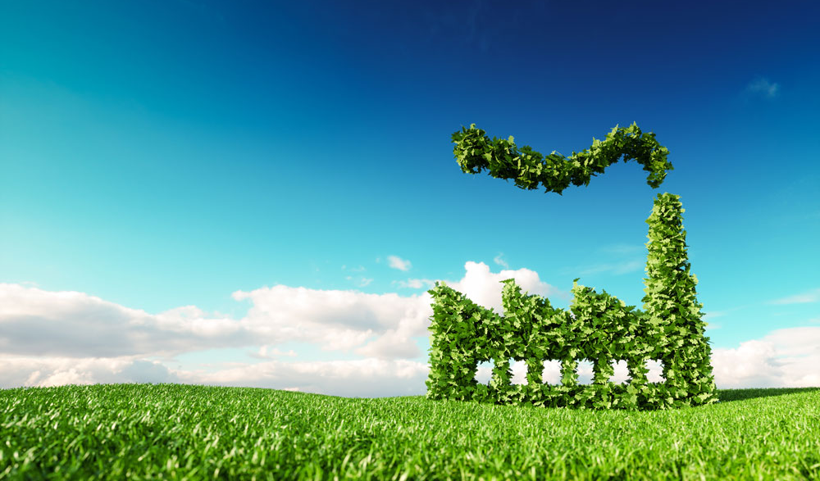
BIOGAS
CORSO DI DIRITTO EUROPEO DELL’AMBIENTE
UNA RISORSA IMPORTANTE?
BERNARDINELLO GIACOMO
LISSANDRINI NICOLÒ

Slide 2
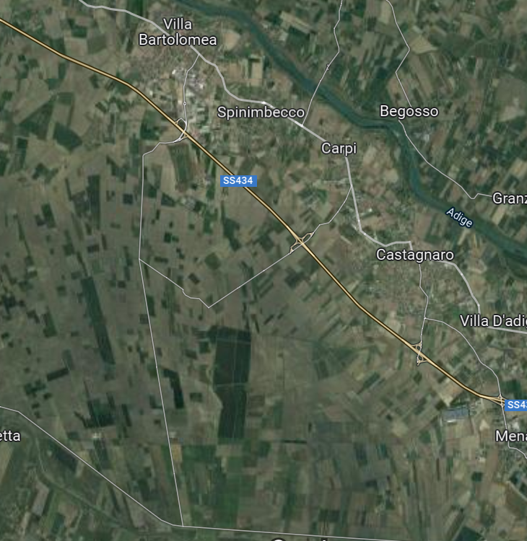
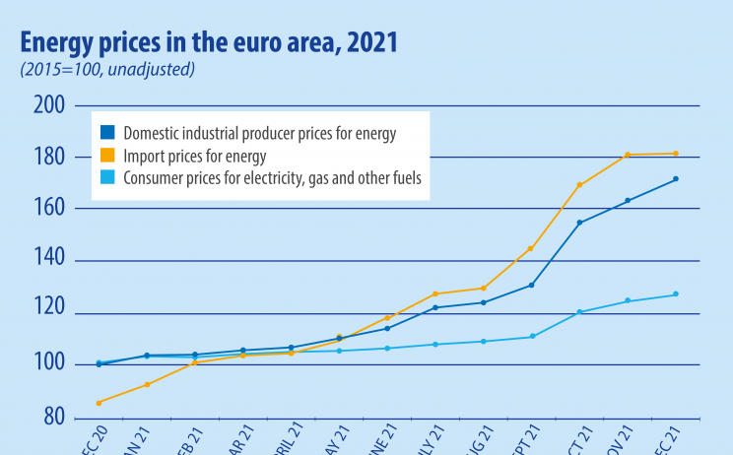
Perché parlare di biogas?

Slide 3
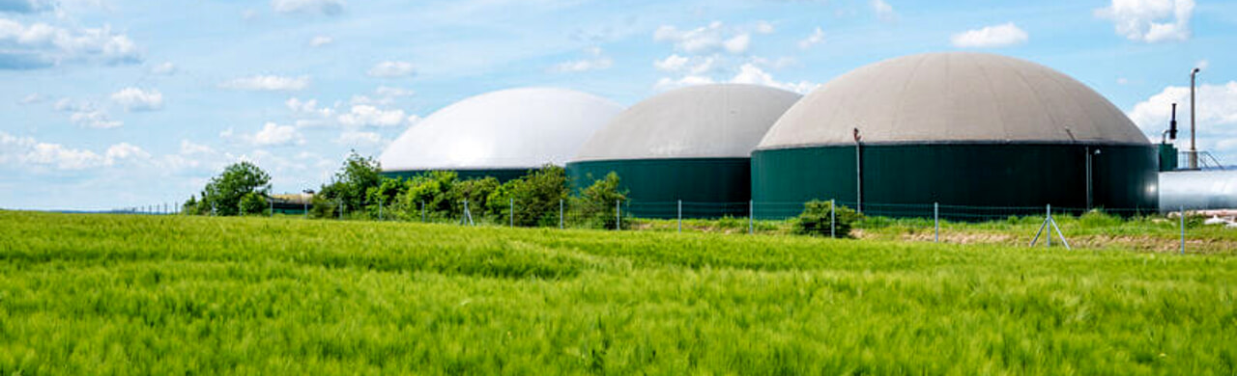
Perché gli impianti che producono biogas possono essere una risposta interessante?
Un impianto di cogenerazione alimentato a biogas produce energia elettrica e termica
Offre un modo per sfruttare economicamente materiali considerati “di scarto”

Slide 4
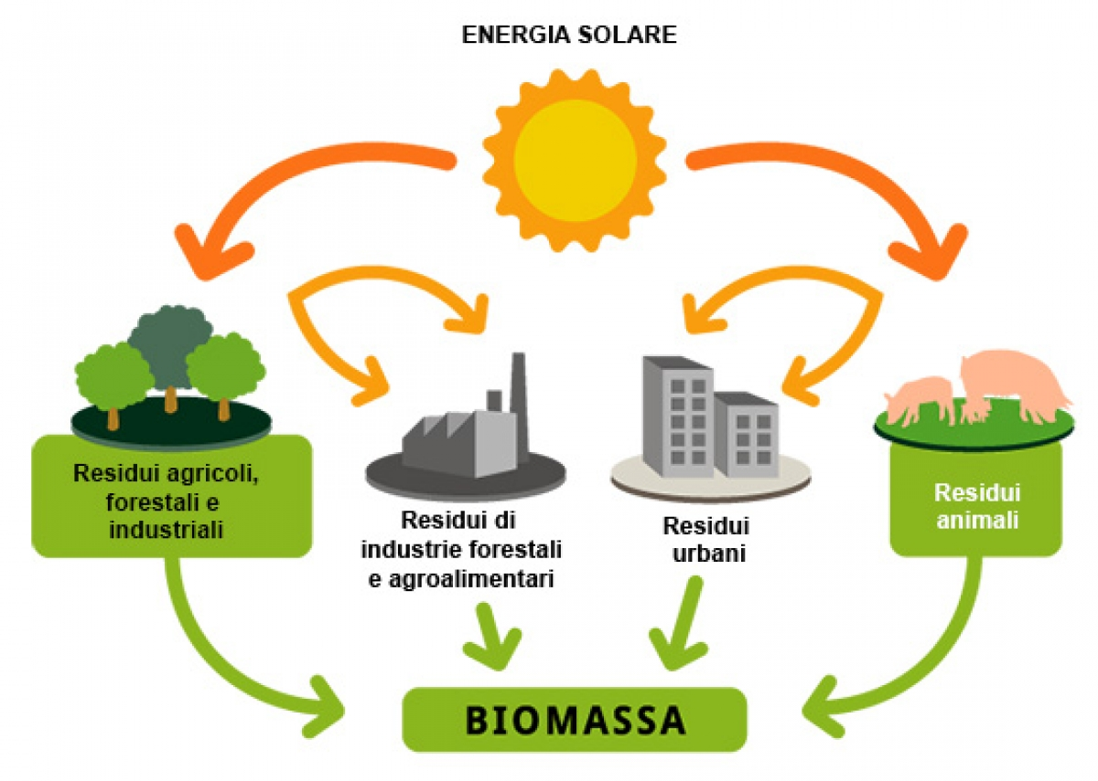
Cosa sono le biomasse?
Il DLgs 387/03, art. 2, comma 1, lettera a definisce le BIOMASSE come “la parte biodegradabile dei prodotti residui provenienti dall’agricoltura (comprendente sostanze animali e vegetali) e dalla silvicoltura e da industrie connesse, nonchè la parte biodegradabile dei rifiuti industriali e urbani”.

Slide 5
Il ciclo virtuoso del biogas

Slide 6
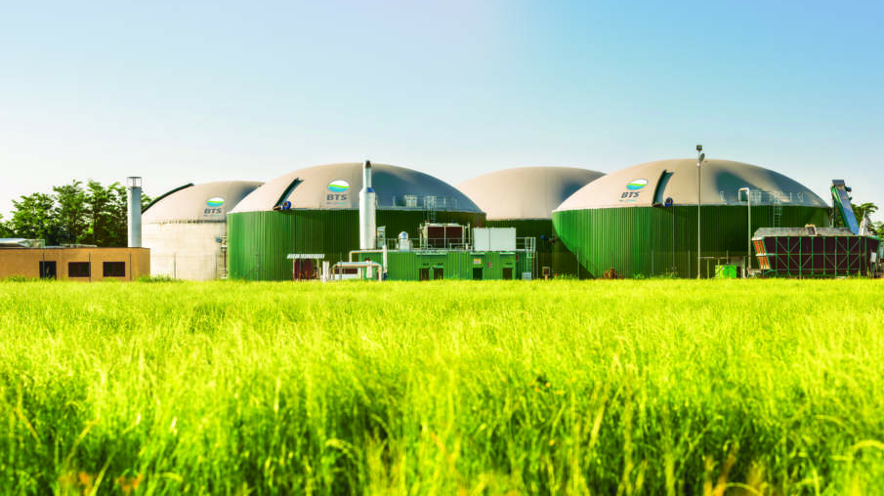
Il Decreto Ministeriale 6 luglio 2012 definisce le modalità di incentivazione della produzione di energia elettrica da impianti alimentati da fonti rinnovabili.
In base a quest’ultima normativa gli impianti a biogas vengono classificati in tre categorie, e a seconda della classe di appartenenza varia la regolamentazione sulle distanze da attività e centri abitati:
impianti di classe 1, gli impianti fino a 249 kW, che devono distare almeno 15 metri da confini, 50 metri da case sparse e 100 metri da nuclei abitati
impianti di classe 2, gli impianti di potenza tra 249 e 999, che devono essere dislocati ad almeno 20 metri da confini, 100 metri da case sparse e 200 metri da nuclei abitati
impianti di classe 3, gli impianti sopra 1.000 kW, che devono distare almeno 25 metri da confini, 150 metri da case sparse e 300 metri da nuclei abitati.

Slide 7
Quali sono le matrici per gli impianti a biogas?
I materiali impiegabili negli impianti a biogas sono classificabili a livello generale secondo quanto specificato dal Testo Unico Ambientale, il D.lgs. 152/2006:
RIFIUTI (art. 183); secondo la normativa comunitaria (Dir. 2008/98/CE) un rifiuto è «qualsiasi sostanza od oggetto di cui il detentore si disfi o abbia l'intenzione o abbia l'obbligo di disfarsi».
SOTTOPRODOTTI (art. 184bis); è un materiale che è originato in un processo non destinato alla sua produzione, ha una certezza di reimpiego da parte del produttore o di terzi, non necessita di trattamenti per essere utilizzato se non quelli della normale pratica industriale e non porta ad impatti complessivi negativi sull’ambiente e la salute.
PRODOTTI, ovvero materiali originati in un processo specificatamente destinato alla loro produzione. In linea puramente teorica è possibile utilizzare qualsiasi prodotto alimentare commerciale, acquistato regolarmente e non deteriorato, scaduto, danneggiato.

Slide 8
Nel nostro Paese risultano attivi oltre 2.100 impianti a biogas (2019), con una produzione totale che copre poco meno del 6% del fabbisogno energetico nazionale stando ai Dati Generali Terna sui consumi energetici in Italia nel 2019. Guardando alla distribuzione regionale delle centrali a biomasse in Italia, occupano il podio Lombardia, Veneto ed Emilia Romagna.

Slide 10
Da biogas a biometano

Slide 11
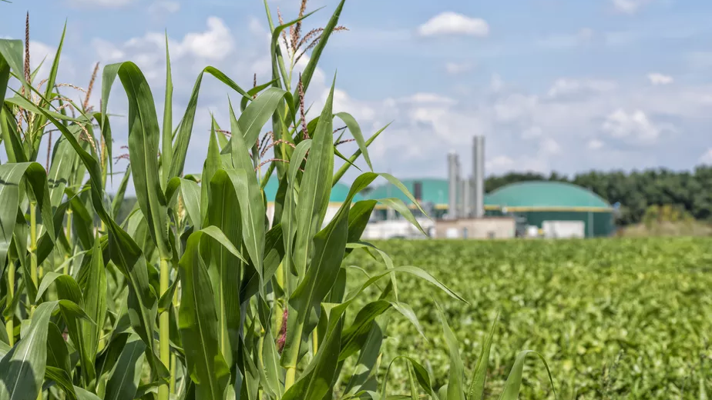
I vantaggi
il biometano può svolgere un ruolo rilevante nella riduzione dell’uso dei combustibili fossili, principale fonte di emissione dei gas climalteranti, e di conseguenza nel contrasto alla crisi climatica
il biogas e il biometano consentono di valorizzare come energia e non disperdere nell’ambiente dei materiali organici, quali effluenti zootecnici, residui colturali, scarti dell’agroindustria
il digestato, residuo della produzione, è un materiale ricco di sostanze nutritive per le piante, che può essere impiegato per restituire fertilità ai terreni
la produzione di biometano può anche favorire la rimessa a coltura di terreni agricoli abbandonati (normalmente perché non producevano abbastanza reddito)
l’esistente infrastruttura di trasporto e distribuzione del gas naturale può essere utilizzata per la fornitura del biometano al consumatore finale

Slide 12
https://chioggia.indiretta.news/24/2022/04/28/video/ecologiche-e-utili-ecco-le-nuove-linee-a-biometano-142931/

Slide 13
Gli svantaggi
Svantaggi | Possibili soluzioni/risposte
1. Per alimentare una centrale da 1MW, sono necessari almeno 300 ettari, superficie minima adottabile. Bisogna quindi avere a disposizione grandi quantità di terreni | La maggior parte delle centrali di produzione di biogas si sviluppa nelle zone di campagna dove la disponibilità di terreni da coltivare è molto alta
2. Questi impianti usano mais e altre colture per produrre energia, togliendo spazio alla produzione di cibo e foraggi | Situazione italiana: le colture dedicate alla produzione di biogas occupano circa il 3% della superficie agricola nazionale A differenza di una decina di anni fa, gli attuali decreti che regolano la produzione di biogas e biometano danno i maggiori incentivi ai piccoli impianti alimentati con sottoprodotti e/o reflui zootecnici

Slide 14
Gli svantaggi (2)
Svantaggi | Possibili soluzioni/risposte
3. I liquami utilizzati emanano cattivi odori: è necessario quindi che gli impianti si trovino sufficientemente lontani dai centri abitati per garantire uno stato di comfort ai cittadini | La giusta distanza e un’adeguata copertura dei sistemi di stoccaggio e di alimentazione riduce il rischio di sgradevoli odori
4. Il trasporto: se l’impianto si trova distante saranno necessari mezzi di trasporto adeguati a trasportare le materie prime, così come i prodotti finali. Un elevato traffico comporta elevate emissioni di anidride carbonica | La distribuzione si può effettuare attraverso le infrastrutture già presenti in Italia che possono trasportare più velocemente il prodotto dagli impianti di biogas e biometano alla rete di distribuzione o ai distributori stradali

Slide 15
Processi partecipativi e di informazione poco efficienti
Pianura 24 - 15/10/2021

Slide 16
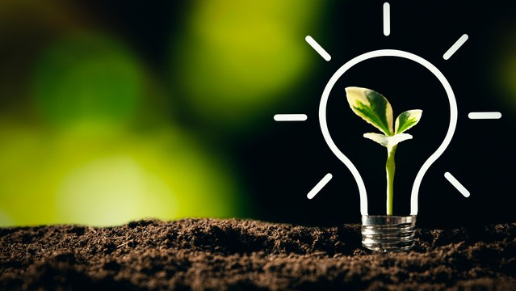
Potenzialità
Nell’ambito europeo possiamo evidenziare un trend in forte crescita del biometano (dati EBA):
-nel 2020 la produzione è ammontata a 133 milioni metri cubi con 18 impianti di biometano e 35.000 tonnellate di biometano immesse al consumo;
-entro il 2030 si potrebbe arrivare a produrre almeno 34 miliardi di metri cubi di gas rinnovabile (10% della domanda totale di gas dell’UE);
-entro il 2050 l’industria del biometano potrebbe coprire il 30-40% della domanda di gas dell’UE.
In Italia sono operativi circa 2.100 impianti di biogas. Potenzialmente il nostro Paese potrebbe produrre al 2030 fino a 8,5 miliardi di metri cubi di biometano, pari a circa il 12-13% dell’attuale fabbisogno annuo di gas naturale (dati CIB).

